Slide 1
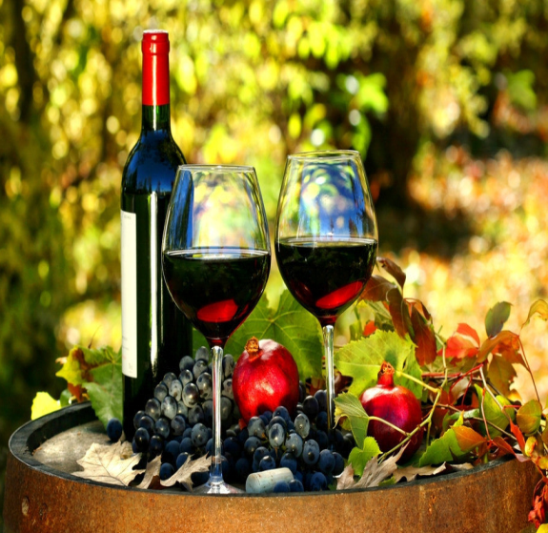
中国古代，酒是诗人诗中的常客
葡萄美酒夜光杯，欲饮琵琶马上催。
醉卧沙场君莫笑，古来征战几人回。
——《凉州词》王翰
现代人的酒文化：
酒是人与人之间的粘合剂
Notes:
中国更是酒文化的极盛之地，饮酒的意义远不止生理性消费，远不止口腹之乐；在许多场合，它都是作为一个文化符号，一种文化消费，用来表示一种礼仪，一种气氛，一种情趣，一种心境；酒与诗，从来就结下了不解之缘。不仅如此，中国众多的名酒不单给人以美的享受，而且给人以美的启示与力的鼓舞；每一种名酒的发展，都包容劳动者一代接一代的探索奋斗，英勇献身，因此名酒精神与民族自豪息息相通，与大无畏气概紧密相接。这就是中华民族的酒魂！

Slide 2
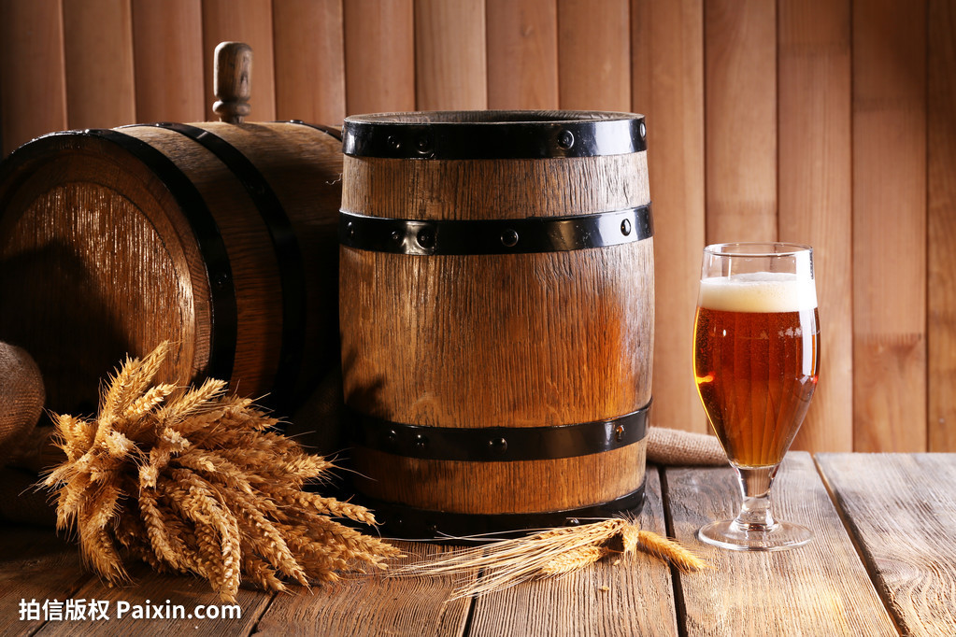
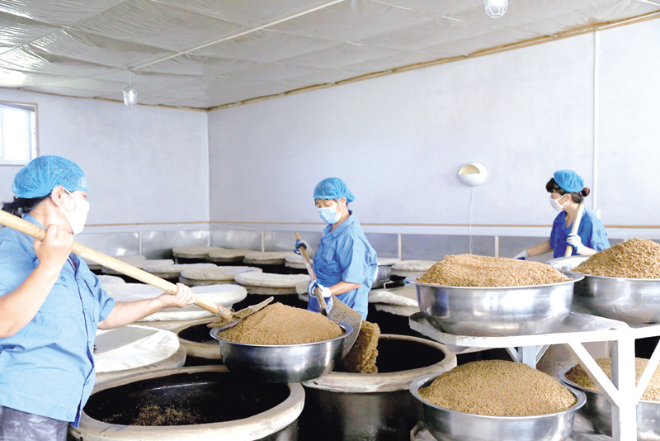
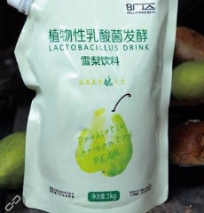
发 酵
利用微生物培养，制备微生物菌体及各种不同代谢产物的过程。
需氧发酵
据氧气需求情况
厌氧发酵
发酵
酒精发酵
据发酵生成产物
醋酸发酵
乳酸发酵…

Slide 3
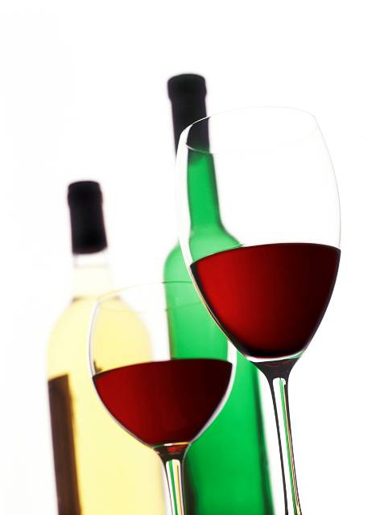
专题1 传统发酵技术的应用
果酒的制作
Notes:
结合同学们的酿酒体验，这节课我们一起来学习果酒的制作,虽然大家酿的果酒不同，但都使用了同一种微生物，酵母菌

Slide 4
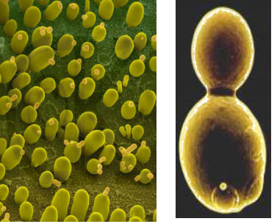
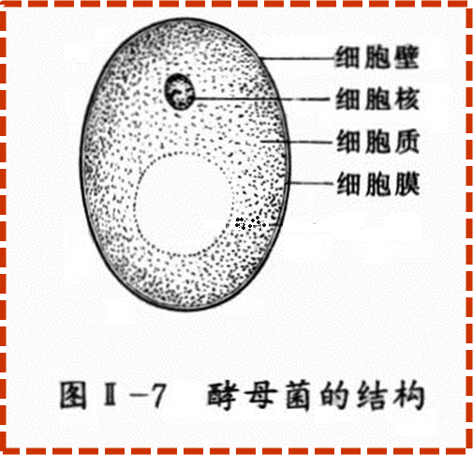
一、基础知识
1.酵母菌简介
主要分布：果皮表面、土壤等
结构：真核、单细胞
温度：最适20℃ ；18～25 ℃
pH：偏酸（4.0 ～5.8）
Notes:
A组面团的变化跟什么有关？我们一起来认识下酵母菌。

Slide 5
2.果酒制作的原理
在有氧条件下，酵母菌进行有氧呼吸，大量繁殖
酶
C₆H₁₂O₆ + 6O₂ + 6H₂O 6CO₂ + 12H₂O + 能量
在无氧条件下，酵母菌进行无氧呼吸，产生酒精
酶
C₆H₁₂O₆ 2C₂H₅OH + 2 CO₂ + 能量

Slide 6
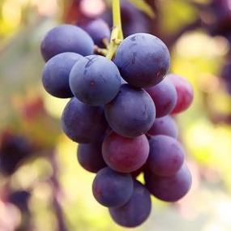
知识链接
在自然界中，酵母菌分布广泛，“喜欢”葡萄汁等含糖量高的果汁。葡萄在秋季成熟落地，会流出果汁，果汁周围的土壤中就会有大量的酵母菌生长繁殖，土壤中的酵母菌可以通过各种途径传播到葡萄上。
葡萄皮表层的白霜含有野生酵母菌
自然发酵菌种来源：
附着在葡萄皮上的野生酵母菌

Slide 7
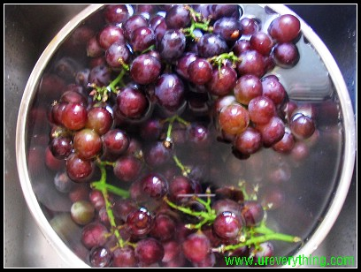
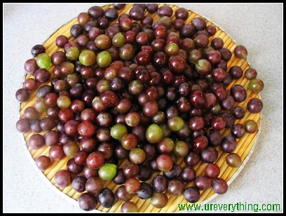
冲洗：先冲洗，再去除枝梗，避免除去枝梗时引起葡萄破损，增加被杂菌污染的机会

Slide 8
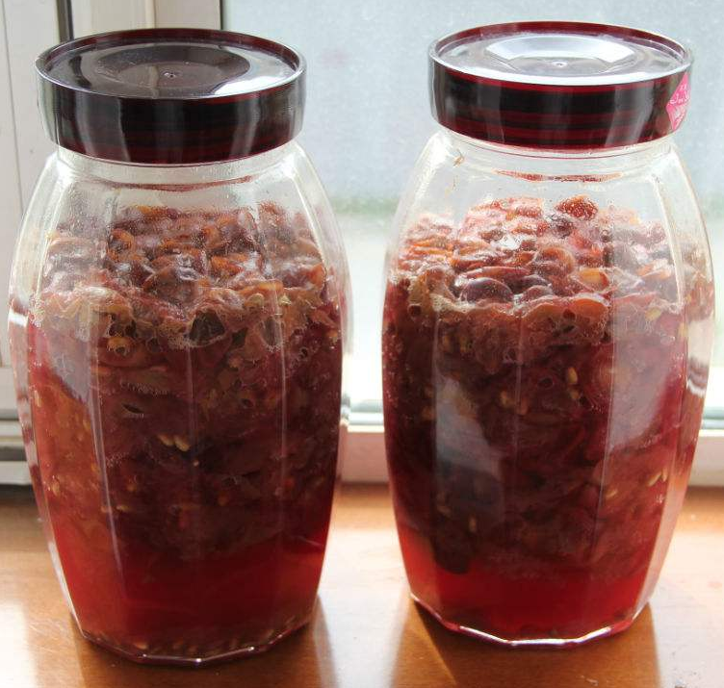
（一）自制简易发酵装置：带盖的瓶子
（1）为何发酵瓶没有装满，留有1/3的空间？
先让酵母菌有氧呼吸快速繁殖，耗尽氧气后再进行酒精发酵；
暂时存储发酵产生的CO₂，防止发酵液的溢出
（2）每隔12h左右将瓶盖拧松一次的目的？
（3）为什么不能打开瓶盖？
放出二氧化碳，防止瓶内气压过高引起爆裂
防止杂菌和氧气进入

Slide 9
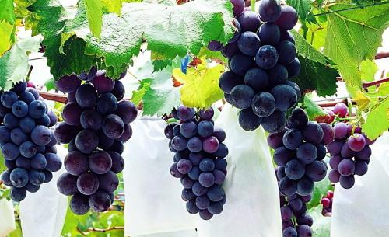
二、果酒的制作流程
用具清洗、消毒
材料选择
榨汁
酒精发酵
果酒
发酵瓶

Slide 10
（一）自制简易发酵装置：带盖的瓶子
（1）为何发酵瓶没有装满，留有1/3的空间？
先让酵母菌有氧呼吸快速繁殖，耗尽氧气后再进行酒精发酵；
暂时存储发酵产生的CO₂，防止发酵液的溢出
（2）每隔12h左右将瓶盖拧松一次的目的？
（3）为什么不能打开瓶盖？
放出二氧化碳，防止瓶内气压过高引起爆裂
防止杂菌和氧气进入

Slide 11
(二)设计发酵装置
根据以下问题
设计发酵装置
1.解决多次排气的麻烦，同时能有效避免杂菌污染。
2.设计的装置可进行通气。
3.能及时取样了解发酵情况又不影响正常发酵过程。

Slide 12
3.充气口？
1.排气口？
酿酒初期泵入部分
气体（无菌空气）
排出 CO₂
排气口胶管长而弯曲的作用？
制酒时关闭
防止空气中杂菌感染
2.出料口?
便于取样
检查和放出发酵液
果酒的发酵装置示意图

Slide 13
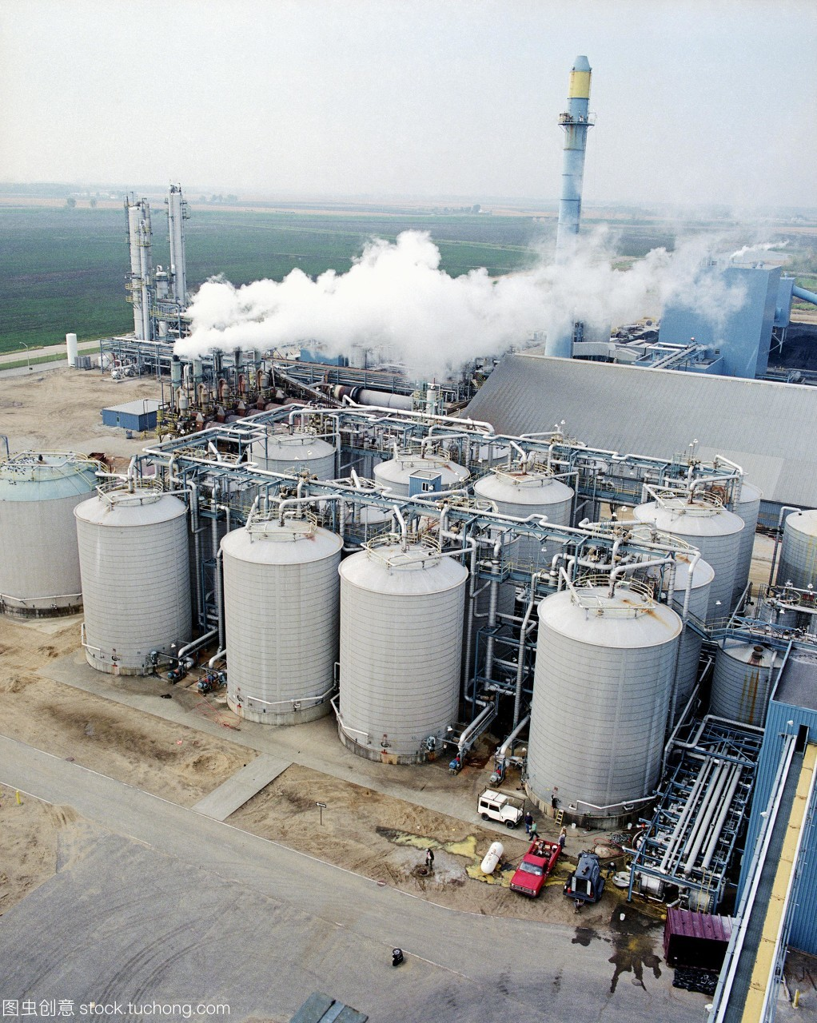
工厂酿酒

Slide 14
思 考
有些同学制作的果酒，酒味不浓，甚至没一点酒味儿，请分析一下原因

Slide 15
酒精发酵需要适宜的条件
1.温度：
2.PH值：
3.氧气：
一般18℃~25 ℃，20 ℃左右最适宜
：
4.0~5.8为最适pH值，在最低pH=2.5，最高pH=8.0时能生存，但生长极其缓慢而且容易死亡。
前期：需氧。提供一定的氧气，以便酵母菌迅速增殖，缩短发酵时间。
后期（酒精发酵）：无氧。产生酒精阶段严格的无氧条件。

Slide 16
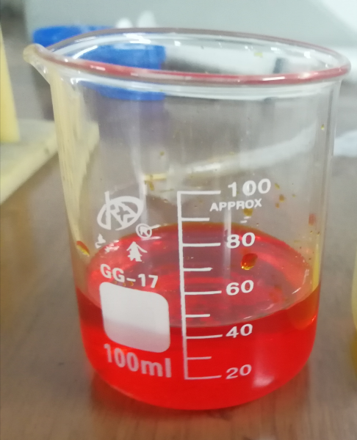
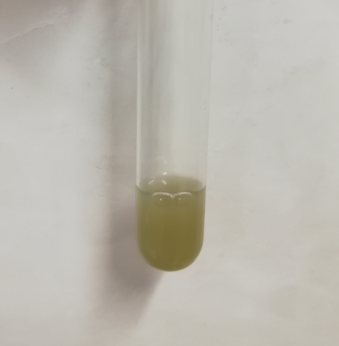
结果分析与评价
1.为什么发酵之后的葡萄酒呈现深红色？
红葡萄皮的色素也进入发酵液，使葡萄酒呈红色。
2.如何检测果酒的制作是否成功？
闻一闻有没有酒味
尝一尝有没有酒精
用显微镜观察酵母菌并用重铬酸钾检测是否有酒精
橙色
灰绿色

Slide 17
果酒搁置时间过久为什么会有酸味?

Slide 18
当堂练习
1.判断题
✕
（1）在果酒自然发酵中,需人工添加酵母菌种。( )
（2）红葡萄酒中的红色是红葡萄皮中的色素进入发酵液产生的。( )
（3）在葡萄酒的制作中,采摘的葡萄应反复冲洗,且要先除枝梗再冲洗。( )
√
✕

Slide 19
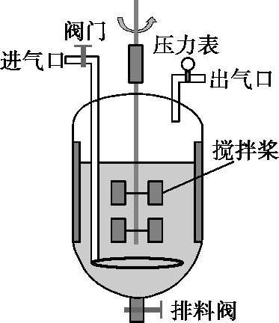
2.某高校采用如图所示的发酵罐进行葡萄酒发酵过程的研 究,下列叙述错误的是 ( )
A.夏季生产果酒时,常需对罐体进行降温处理
B.乙醇为挥发性物质,故发酵过程中空气的进
气量不宜太大
C.正常发酵过程中罐内的压力不会低于大气压
D.可以通过监测发酵过程中残余糖的浓度来决
定何时终止发酵
B

Slide 20
3.用酵母菌通过发酵制作葡萄酒时,一般酒中所含的酒精成分不超过14%,原因是 ( )
A.原料中用于发酵的糖太少
B.加水过多
C.一定浓度的酒精妨碍了酵母菌的生存
D.发酵中产热多,高温使酵母菌死亡
C

Slide 21
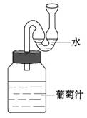
4.某同学设计了如图所示的发酵装置，下列有关叙述正确的是( )
A.该装置可阻止空气进入，用于果酒发酵
B.该装置便于果酒发酵中产生的气体排出
C.去除弯管中的水，该装置可满足果醋发酵时底层发酵液中大量醋酸菌的呼吸
D.去除弯管中的水后，该装置与巴斯德的鹅颈瓶作用相似

Slide 22
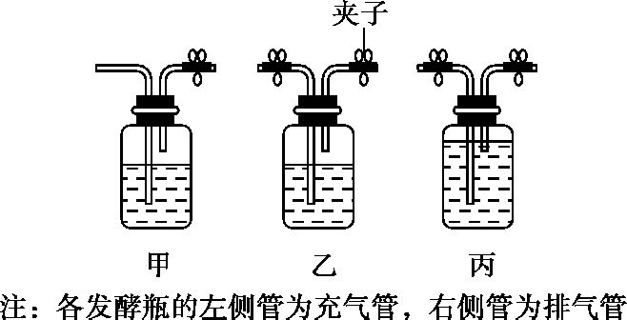
甲、乙、丙三位同学将葡萄榨成汁后分别装入相应的发酵瓶中,在适宜的条件下进行发酵，如图所示。发酵过程中,每隔一段时间均需排气一次。

Slide 23
发酵概念
广义：是通过微生物的培养来大量生产各种代谢产物的过程。包括有氧发酵（如醋酸发酵、谷氨酸发酵）和无氧发酵（如酒精发酵）。
狭义：是指微生物的无氧呼吸（包括酒精发酵、乳酸发酵等）。
所以：发酵≠无氧呼吸。

Slide 24
知识链接
酵母菌是一种腐生真菌，只能利用环境中的有机物而不能将无机物合成为有机物，故为异养。
酵母菌是真核生物，有线粒体，可进行有氧呼吸，也可进行无氧呼吸，所以酵母菌为异养需氧型或异养厌氧型。
代谢类型：异养兼性厌氧型

